Slide 1

Caratteristiche del dataset tables - Homework 3
Federico Bianchi -- Matr. 534835
Andrea de Donato -- Matr. 536795
Paolo Di Simone -- Matr. 584638

Slide 2
Formato del dataset
Numero di tabelle | 550 271
Numero di colonne | 2 377 970
Numero di righe | 9 381 275
Numero di celle | 41 001 805
Media righe | 17.048
Media colonne | 4.321
Media celle «None» | 1.079
Media celle vuote | 7.142

Slide 3
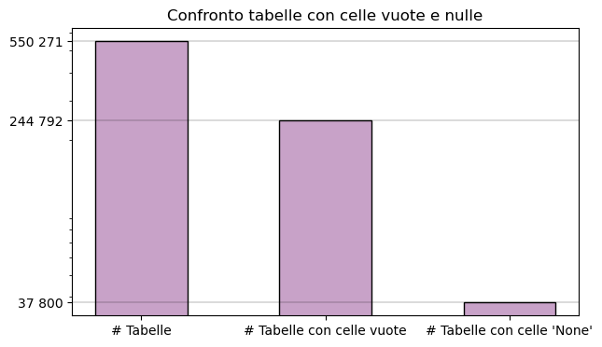
Formato del dataset

Slide 4
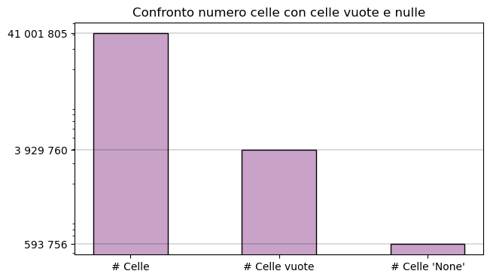
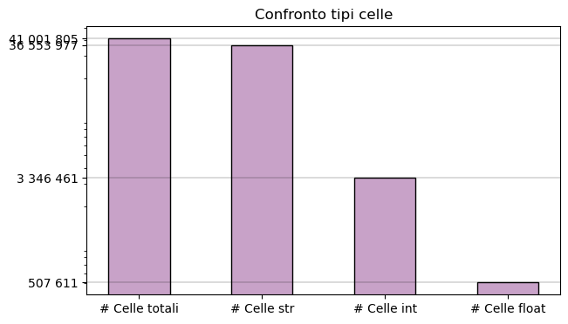
Formato delle celle
- Celle vuote e «None»
- Classificazione tipi di cella

Slide 5
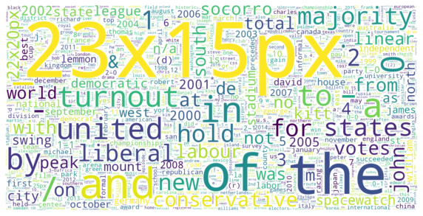
Formato delle celle
- Frequenza di termini all’interno del dataset
Termine | Frequenza
23x15px | 3 119 888
the | 1 368 819
of | 1 128 671
and | 760 579
in | 528 416
/ | 501 149
a | 488 434
— | 458 534
0 | 432 487
– | 379 731

Slide 6
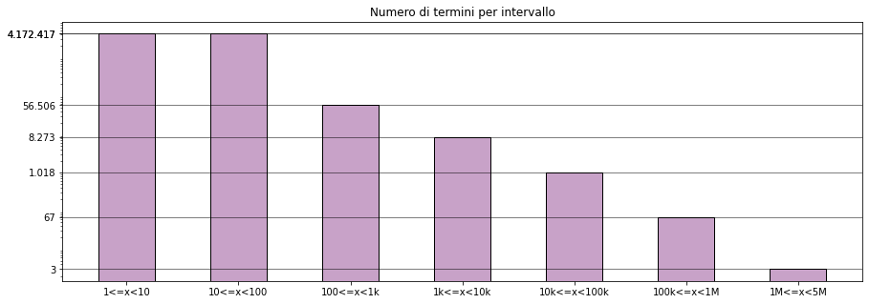
Formato delle celle
- Frequenza di termini all’interno del dataset

Slide 7
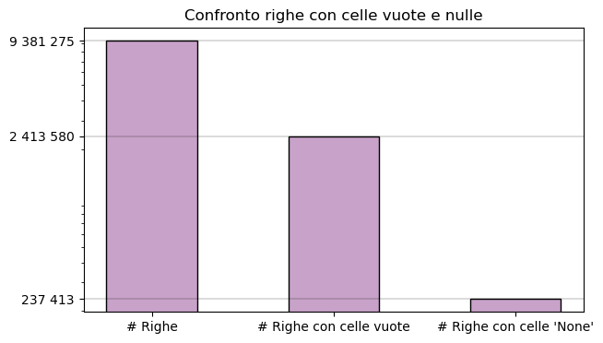
Formato delle righe
- Righe con celle vuote e con celle «None»

Slide 8
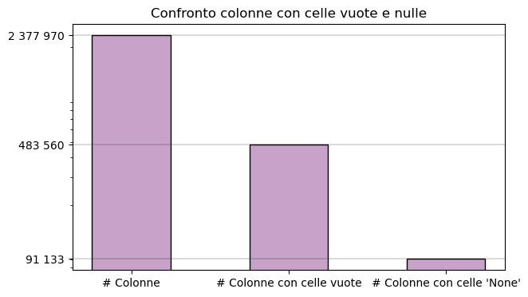
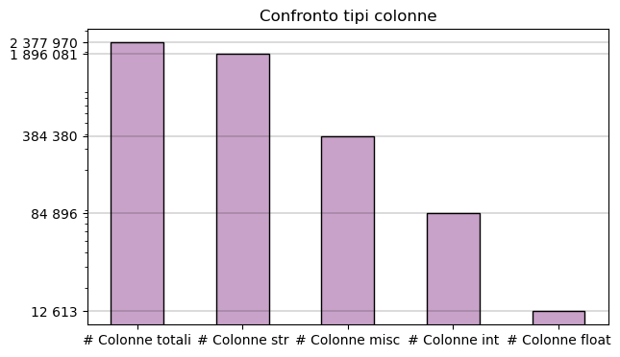
Formato delle colonne
- Colonne con celle vuote e con celle «None»
- Classificazione tipi di colonna

Slide 9
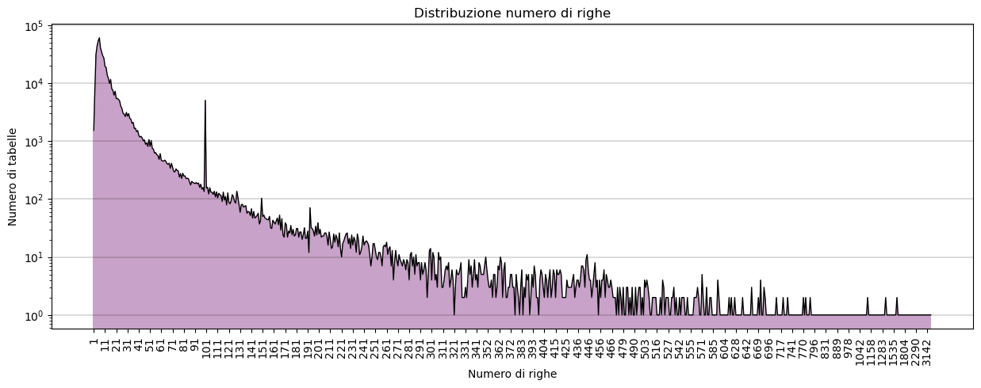
Distribuzione numero di righe
 | Min | Max | Media | Moda | Mediana
Valore | 1 | 6 101 | 17.048 | 6 | 374
Numero tabelle | 1 553 | 1 | 8 014 | 60 727 | 3
Righe | Numero tabelle
100 | 5 076

Slide 10
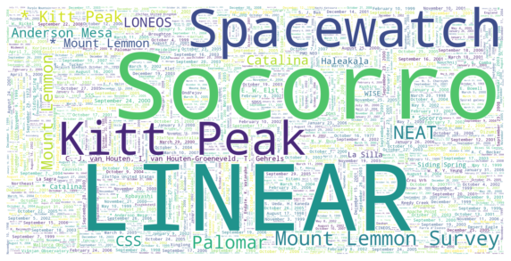
Fun Fact
- Tabelle con 100 righe: 5 076

Slide 11
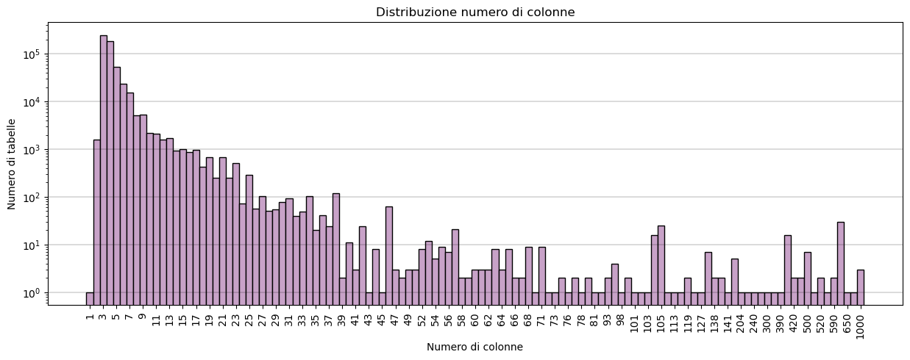
Distribuzione numero di colonne
 | Min | Max | Media | Moda | Mediana
Valore | 1 | 1 000 | 4.321 | 3 | 60
Numero tabelle | 1 | 3 | 183 106 | 247 590 | 3

Slide 12
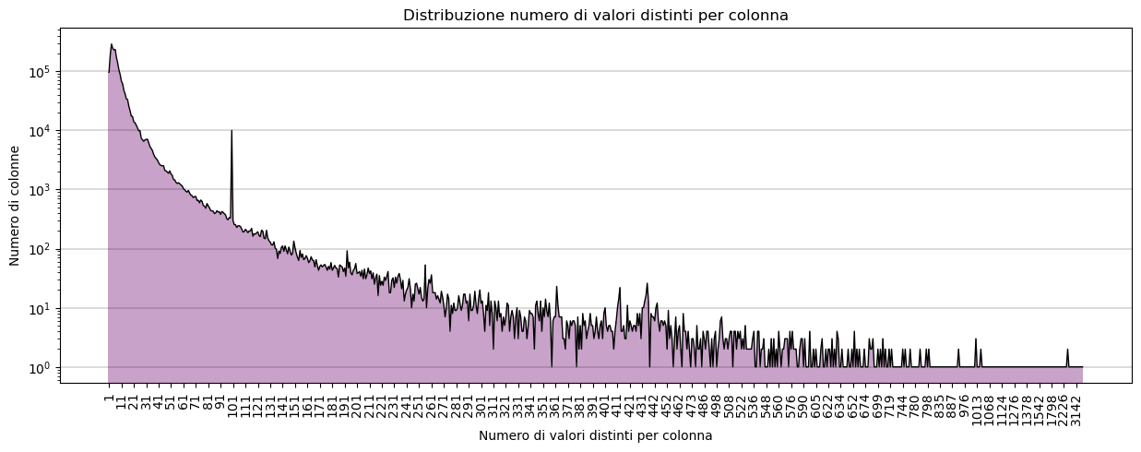
Distribuzione numero di valori distinti per colonna
 | Min | Max | Media | Moda | Mediana
Valore | 1 | 5 992 | 10.832 | 3 | 4
Numero colonne | 77 720 | 1 | 88 504 | 288 601 | 395

Slide 13
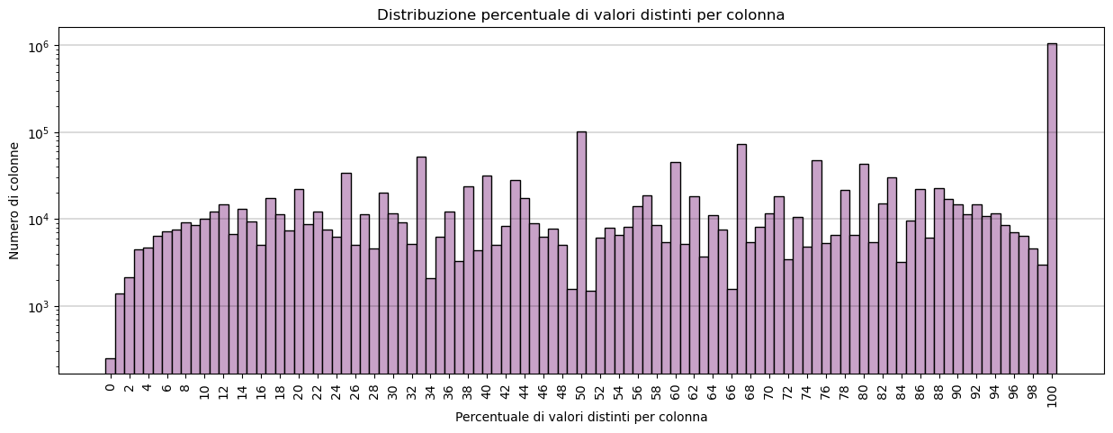
Distribuzione percentuale di valori distinti per colonna
 | Min | Max | Media | Moda | Mediana
Valore | 0 | 100 | 74.599 | 100 | 50
Numero colonne | 236 | 1 083 443 | 4873 | 1 083 443 | 103 375

